Slide 1
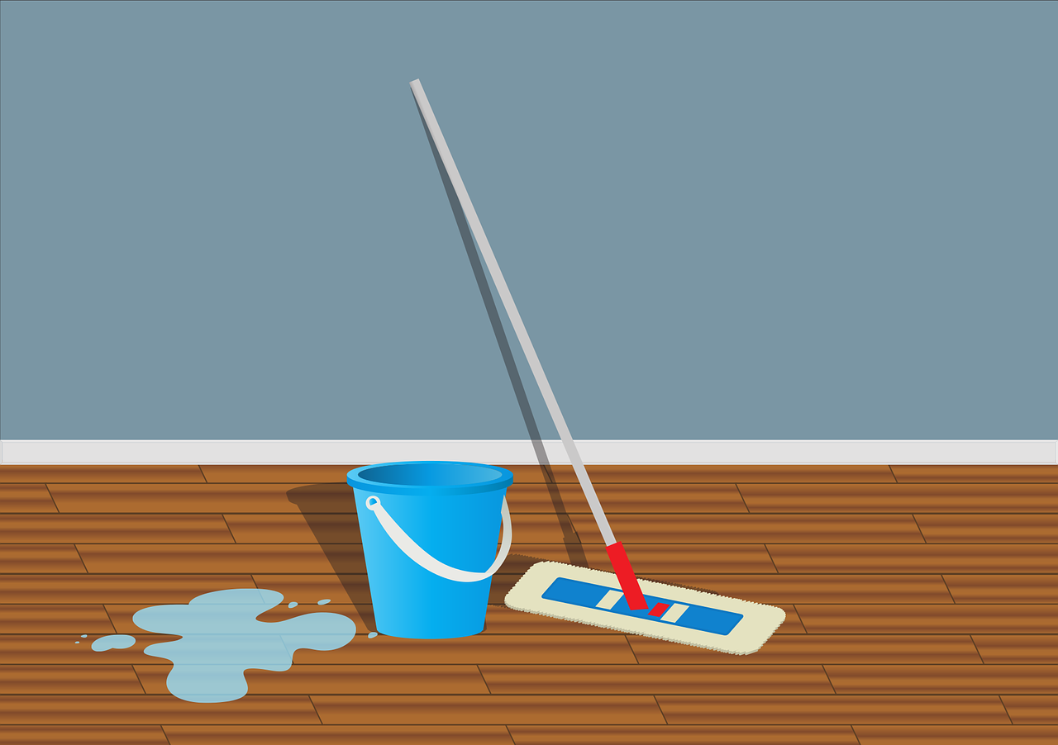
클리닝 히어로 팀프로젝트 기준(튜토리얼 스테이지) 기획서

Slide 2
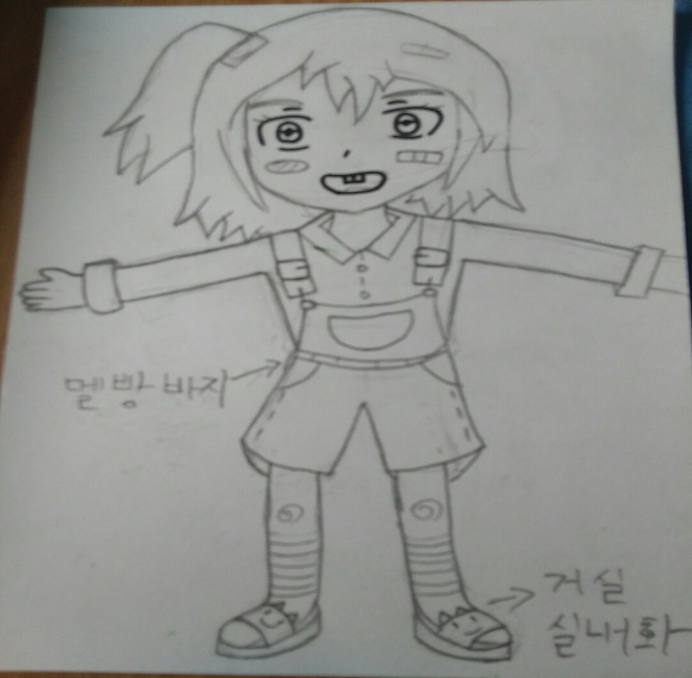

튜토리얼 스테이지 기준 등장인물
플레이어 주인공
 | 이름 |  | 이세아
 | 나이 |  | 6살
 | 크기(인게임기준) |  | 30cm
 | 성격 | 활발함, 개구쟁이
특징
오른쪽에 반 묶음머리 주인공의 개구쟁이 성격을 나타내는 왼쪽 뺨의 데일밴드
아이템 강화 NPC
 | 이름 | 뭐든지 뚝딱 아저씨
 | 크기(인게임기준) |  | 28CM
 | 역할군
 | 아이템 강화 (프로젝트기준 원거리무기 1단계->2단계로 강화)
특징
1. 몬스터로 등장하는 레고와는 명확하게 구별되게 해주세요 (EX : 몬스터로 등장하는 레고- 외형은 레고인데 좀비같은 컨셉 / 해당 NPC는 멀쩡한 외형에 상단의 사진처럼 작업복입은 모양새로)

Slide 3
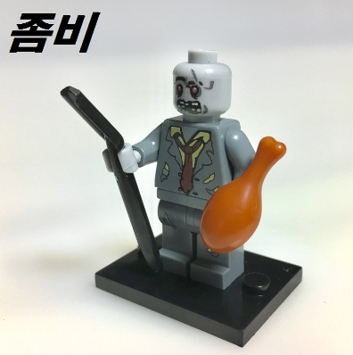

튜토리얼 스테이지 기준 등장 몬스터
몬스터1
 | 이름 | 방치된 레고인간
 | 크기(인게임기준) |  | 28CM
 | 역할군
 | 튜토리얼 스테이지 등장 몬스터
특징
1. NPC인 뚝딱 아저씨와는 다른 망가진 레고 인간 외형
보스
 | 이름 | 잊혀진 장난감 병정
 | 크기(인게임기준) |  | 35CM
 | 역할군
 | 튜토리얼 스테이지 기준 최종보스
특징
방치되었음을 나타내는 군데군데 녹슬고 헤진 의상 주인공 세아에게 원한이 있는 듯한 화난 인상

Slide 4
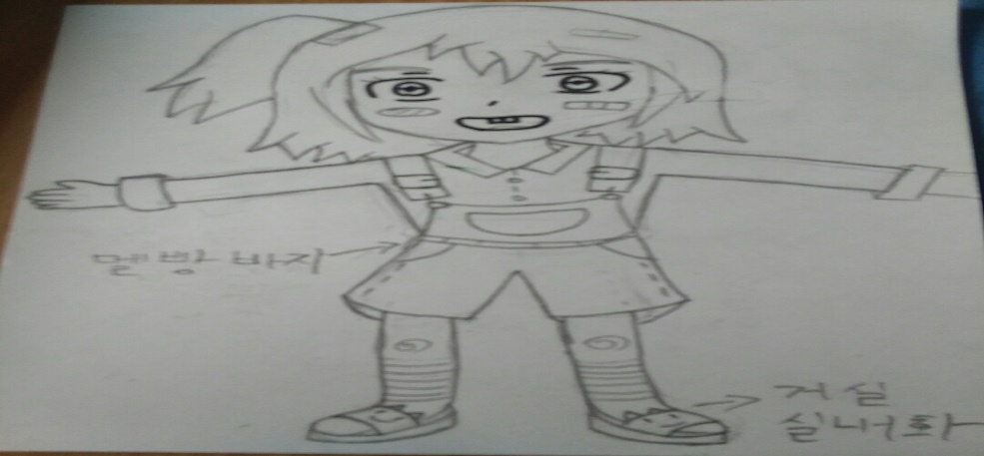
등장인물 스탯 파라미터(최소기준)
이세아 | 인게임 라이프 | 최소공격력 | 최대공격력
 | 10 | 1 (무기1단계) | 2 (무기1단계)
 |  | 2 (무기2단계) | 3 (무기2단계)
방치된 레고인간 | 체력 | 최소공격력 | 최대공격력 | 특징
 | 8 | 1 | 2 | 주인공 인식 시 레고블럭 던져서 공격 2. 인식범위 벗어날 시 스폰 자리로 돌아가 2초당 체력 1씩 회복
잊혀진 장난감 병정 | 체력 | 최소공격력 | 최대공격력 | 특징
 | 30 | 2 | 4 | 주인공 인식 시 총을 쏘아 공격 2. 인식범위 벗어날 시 스폰 자리로 돌아가 4초당 체력 2씩 회복

Slide 5
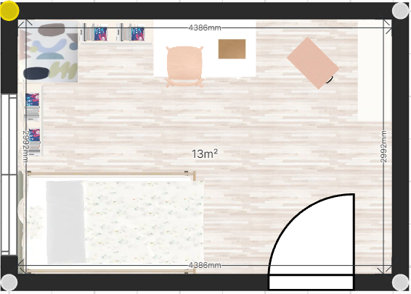
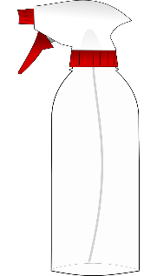



인게임 구성 인터페이스
15
남은시간 : 05:27
세아의 방
미션클리어까지 남은시간
세아의 라이프
미니맵
미션1 알림
뭐든지 뚝딱! 아저씨를 구해주자!
퀘스트 알림창
아이템 슬롯
원거리 무기 남은탄창
4/10

Slide 6






인벤토리 인터페이스(프로토타입 구현기준)
소비
기타(=퀘스트)
소비
기타(=퀘스트)
소비
기타(=퀘스트)
특징
인벤토리를 열고있는 동안은 게임 내 움직임 퍼즈(일시정지)_(시야 가린상태에서 몬스터 공격 막기위함)

Slide 7



등장 아이템 테이블(프로토타입 구현기준)
소비아이템
 | 이름 | 사용효과
 | 사탕 | 사용시 라이프 1회복
 | 이름 | 사용효과
 | 초콜렛 | 사용시 라이프 2회복
퀘스트 아이템
 | 이름 | 사용효과
 | 퍼즐조각1 | 미션 2 필수 아이템
 | 이름 | 사용효과
 | 퍼즐조각2 | 미션 2 필수 아이템
 | 이름 | 사용효과
 | 퍼즐조각3 | 미션 2 필수 아이템
 | 이름 | 사용효과
 | 퍼즐조각4 | 미션 2 필수 아이템
 | 이름 | 사용효과
 | 방문열쇠 | 튜토리얼 스테이지 최종 클리어를 위해 필요
 | 습득경로 | 잊혀진 장난감 병정 퇴치 시 드랍

Slide 8
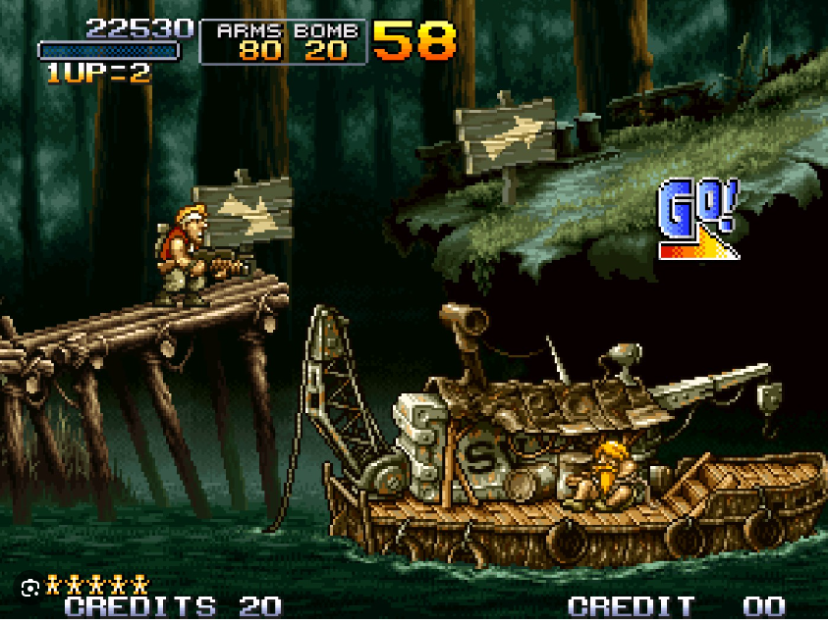
각 미션 특징
1. 본게임은 아케이드의 방식에 따라 진행 방향은 1방향 진행으로 주어진 퀘스트로 이루어져 있다
2. 주어진 퀘스트 외 다른 지역을 마음대로 다니는것은 불가능 EX. 미션 1을 하는 상황에서 침대위, 의자위로 올라가는 것은(상호작용) 불가능 미션 2를 하는 상황에서만 침대 , 의자위로 올라가는 기능(상호작용)이 해금된다.
3. 각 미션시간은 시작시 최대한 짧게 주어질 것!(짧은 호흡으로 인한 플레이 긴장감 부여) 이로 하여금 플레이어는 미션에 집중할 수 있다.
4. 튜토리얼 스테이지 기준 2단계 미션의 예시로……
장난감상자밑->장난감상자 밟고 침대위로 올라가 배게밑(1세트)->책장->강화
강화->책장->장난감상자밑->장난감상자 밟고 침대위로 올라가 배게밑(1세트)
책장->강화->장난감상자밑->장난감상자 밟고 침대위로 올라가 배게밑(1세트)
장난감상자밑->장난감상자 밟고 침대위로 올라가 배게밑(1세트)->강화->책장
2단계 미션의 수행순서는 상단처럼 다양한 경우의 수가 있다.
5. 퀘스트 아이템 입수 퀘스트의 경우 아이템 주변의 몬스터들을 모두 퇴치해야 상호작용 가능 (몬스터들이 퀘스트 아이템을 입수하지 못하게 지킨다는 설정)
퀘스트 진행방향 예시
이 스테이지에서는 왜 유독 자유성이 보장되지 않는가?
해당 스테이지는 엄연히 본 게임의 하는 방법을 알려주는 튜토리얼 스테이지이기 때문

Slide 9
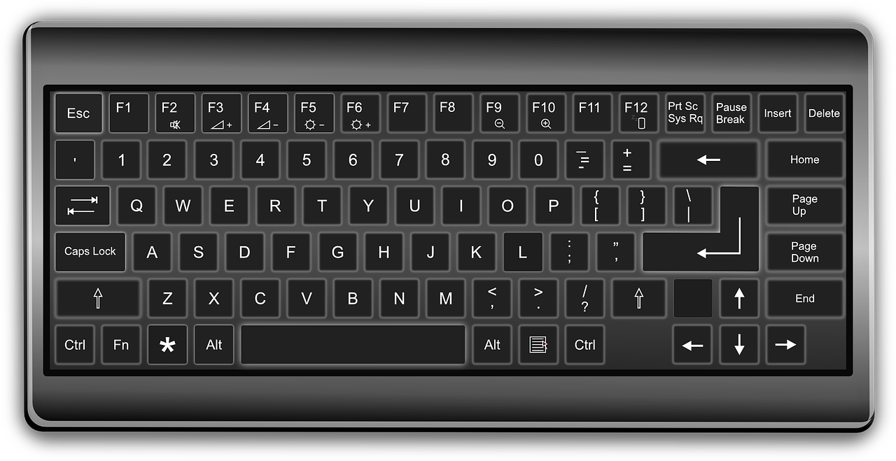

조작 방법
설정창 열기
아이템 사용
캐릭터 이동
점프
공격
상호작용
(NPC에게 말걸기, 아이템 입수등……)
인벤토리
마우스 이동 : 조준점 이동

Slide 10
클리닝 히어로 시놉시스 시나리오
슬라이드 해서 보시는걸 추천드립니다.
그리고 인물 이미지는 엄마와 정체불명의 목소리 제외하고 인게임 모델링으로 대체 할 예정입니다.

Slide 11
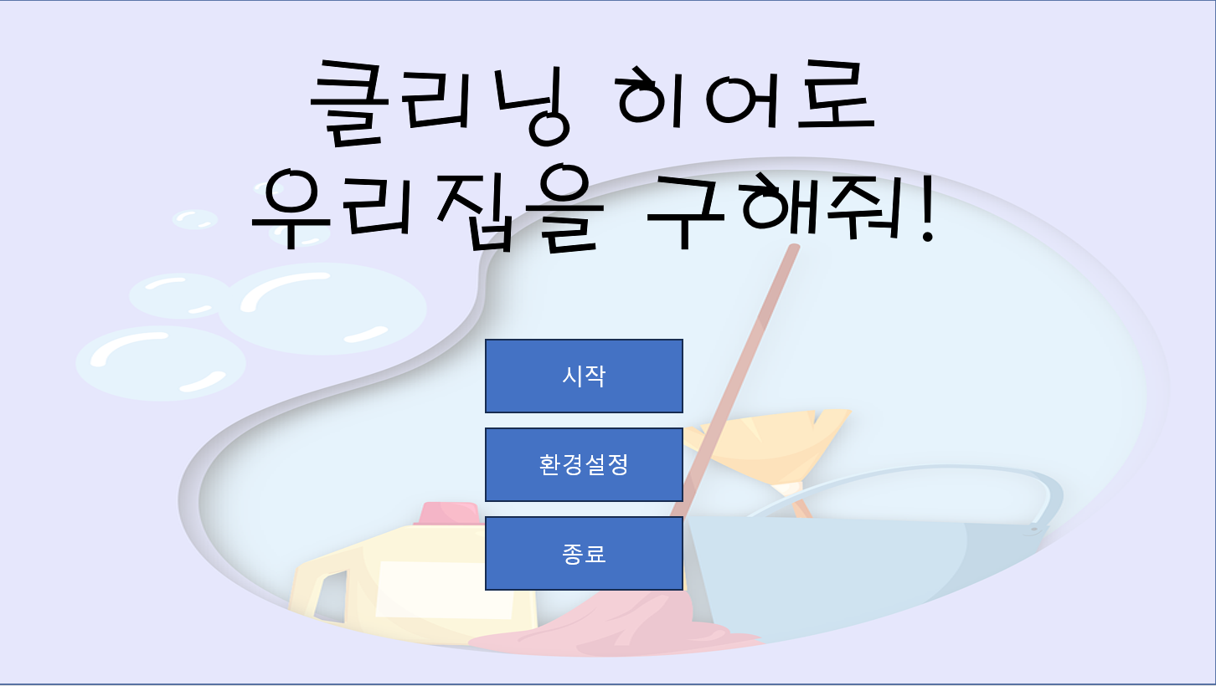

Slide 12
Fade in, out……..

Slide 13
해설
오늘도 세아의 집은 조용할 틈이 없습니다. 왜냐고요?

Slide 14
이세아
세아 : “와! 이번엔 비밀기지 만들기 놀이다! 아니지, 마침 배도 고픈데 요리사 놀이를 해볼까?”

Slide 15
해설
우리의 주인공인 세아는 워낙 천방지축 개구쟁이라 잠시라도 가만히 있는 법이 없거든요.
그녀가 지나간 자리에는 얼마 지나지 않아 온갖 잡동사니와 쓰레기로 가득해졌습니다.

Slide 16
따르르릉(전화벨 울리는 소리)

Slide 17
해설
갑자기 울린 전화벨소리를 들은 세아는 놓칠세라 급히 뛰어가 수화기를 들었습니다..

Slide 18
이세아
“여보세요?”

Slide 19
엄마
여보세요? 세아니?

Slide 20
이세아
와, 엄마!

Slide 21
엄마
우리 세아, 집 잘보고 있었어? 엄마는 지금 막 약속 끝나고 들어갈 참이야

Slide 22
이세아
아, 그렇구나! 그럼 언제오는데?

Slide 23
엄마
한 30분에서 1시간? 지금 차가 막혀서 빨리 가긴 어려울 것 같아.
그나저나……..엄마 없다고 지난번처럼 또 집안을 마구 어지럽히거나 하진 않았겠지?

Slide 24
이세아
아, 아니야 그때 혼나고서 얼마나 반성했는데! 하나도 안 어지럽히지 않고 오늘은 얌전히 잘 놀았어!

Slide 25
엄마
그래? 그럼 다행이고. 아무튼 엄마 최대한 빨리 갈께. 곧 보자!(딸깍-전화끊기는 소리)

Slide 26
이세아
“으음……”

Slide 27
해설
세아는 집안을 보고는 난처한 표정을 지었습니다.
얌전히 놀았다는 말과는 달리 주방, 거실, 욕실 어느 곳 하나 할 것 없이 엉망진창인 상태였기 때문이죠.

Slide 28
정체불명의 목소리
으으, 더는 못 참아!

Slide 29
이세아
“누, 누구세요?”

Slide 30
정체불명의 목소리
너는 매일 집안을 어지럽히기나 하면서 이제는 뻔뻔하게 거짓말까지 해?!
넌 이번에 정말 재대로 혼 좀 나봐야겠어!

Slide 31
이세아
“이게 무슨 소리? 어, 잠깐 갑자기 왜 이렇게 졸립지?”

Slide 32
해설
세아는 그만 정신을 잃고 말았어요.

Slide 33
Fade in, out……..

Slide 34
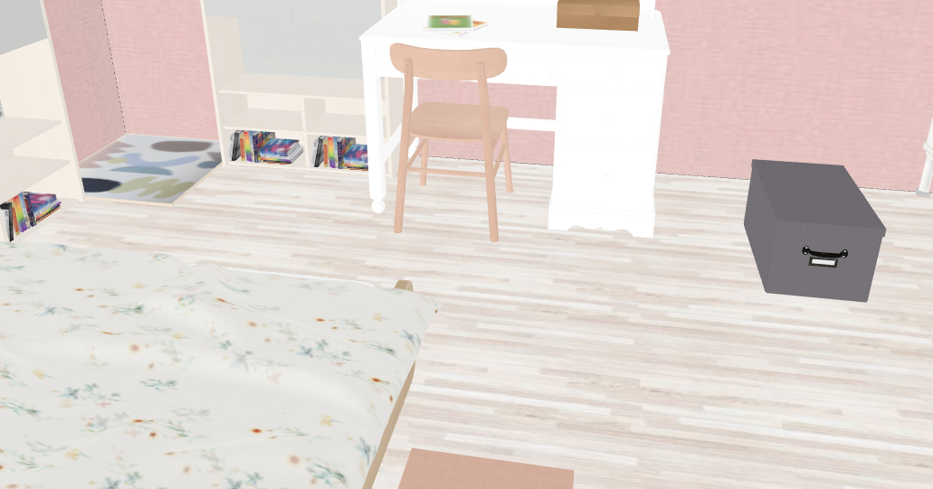
이세아
으음, 여긴 어디지…?

Slide 35
해설
시간이 얼마나 지났을까. 정신을 차린 세아는 주변을 둘러보았습니다.

Slide 36
이세아
“여기는…..내 방이잖아? 방금전엔 무슨일이 있었던…..우왓?!”

Slide 37
해설
세아는 자신의 근처에 있던 장난감 상자를 보곤 깜짝 놀랐어요.
왜나하면……

Slide 38
이세아
갑자기 장난감 상자가 커졌어?!

Slide 39
해설
평소엔 그녀가 가볍게 들고 다녔던 장난감 상자가 갑자기 세아보다 거대해진 상태였거든요.
뿐만 아니라 주변에 있던 세아보다 작거나 비슷했던 물건들도 비슷한 상태인걸 알고는
곧 주변물건의 크기가 커진 게 아니라 자신이 작아졌음을 알았습니다.

Slide 40
이세아
우으, 이게 도대체 무슨 일이야? 나 무서워…..

Slide 41
???
세아야, 괜찮아?

Slide 42
해설
곧 울음을 터뜨릴 것만 같은 세아의 뒤에서 누군가가 말을 걸자, 깜짝놀라 몸을 움츠렸습니다.

Slide 43
이세아
으악!, 누, 누구세요? 절 잡아먹지 말아주세요…..!

Slide 44
해설
세아가 뒤돌아보니 웬 곰 인형 한 마리가 서있었습니다.

Slide 45
이세아
토, 토토!

Slide 46

토토
그래, 나야 나. 너의 오랜 애착인형인 곰 인형 토토, 이젠 좀 안심이 돼?

Slide 47
이세아
그나저나 너 말할 수 있었어?

Slide 48
토토
음, 너가 작아지고나서 부터 나도 갑자기 말을하고 움직일 수 있게 됐지 뭐야? 다만 문제는…….

Slide 49
이세아
문제는….?

Slide 50
토토
그런 존재가 나 하나뿐이 아니란 게 문제지.

Slide 51
이세아
자세히 설명해줘.

Slide 52
해설
토토가 말하려다 갑자기 세아를 째려보았습니다.

Slide 53
토토
말하기 이전에….. 너는 왜 집안이 이렇게 엉망인데 안 어질렀다고 엄마한테 거짓말 한 거야?

Slide 54
해설
세아의 얼굴이 부끄럽다는듯 빨개졌습니다.

Slide 55
토토
이게 어떻게 된 일인지 설명하자면……..너, 평소에 집을 잔뜩 어지럽히곤 했지?

Slide 56
이세아
응

Slide 57
토토
그럴 때마다 치우는 건 언제나 부모님이셨고.

Slide 58
이세아
응

Slide 59
토토
너가 노는 과정에서 잃어버리거나 망가진 물건들이 많다는 것도 알고 있지?

Slide 60
이세아
으,으응……..

Slide 61
토토
아무튼, 너가 놀면서 집안에 마구 흐트러지거나 망가진 장난감부터 온갖 물건들이 너에게 매우 화가 난 것 같아.
그들이 너가 방금전에 거짓말을 하는걸 들은 시점에서 폭발해버리는 바람에 이런 일이 벌어진 것 같고.

Slide 62
이세아
근데 넌 멀쩡하네?

Slide 63
토토
그야, 난 너의 애착인형이라 너가 평소에 관리를 잘 해주었으니 이번 일에서 피해간 것 같아. 안 그랬으면 나도…..

Slide 64
이세아
으악, 무서운 소리 하지마!

Slide 65
토토
아무튼, 이런 상황이니까 너의 몸이 원래대로 돌아오려면 엄마가 오기전에 너의 손으로 직접 청소를 하면서
집안을 깨끗이 청소해야 할꺼야, 물론 너에게 나쁜 감정을 품은 존재들은 너의 청소과정을 방해하겠지만……
할 수 있겠어?

Slide 66
이세아
으음……무섭긴 하지만 그래도 해야지!
(이번에 거짓말한것까지 들키면 진짜 쫓겨날지도 몰라!)

Slide 67
토토
좋아!, 그럼 내가 옆에서 도와줄 테니까 같이 청소 해보자고!

Slide 68
이세아
좋아!

Slide 69
해설
그렇게 세아와 토토는 청소라는 이름의 기나긴 여정이 시작 되었답니다!

Slide 70
로딩화면 이후 게임시작

Slide 71
튜토리얼 스테이지 개요 : 미션 전개(=스테이지 진행전개) 1
미션1. 뭐든지 뚝딱 아저씨를 구하러 가자!
세아야! 앞으로 이 난관을 헤쳐나가기 위해서는
먼저 우리에게 도움을 줄 NPC부터 구해야 해!
내가 알기론 그 중 한 사람이 몬스터 들한테 책상 밑 으로 잡혀갔다고 하거든?
찾아서 구하도록 하자! 나중에 너에게 큰 도움을 줄 지도 몰라!
토토
세아의 애착인형
클리어 보상
추가 제한시간00분
사탕 3개
강화티켓1개
확인

Slide 72
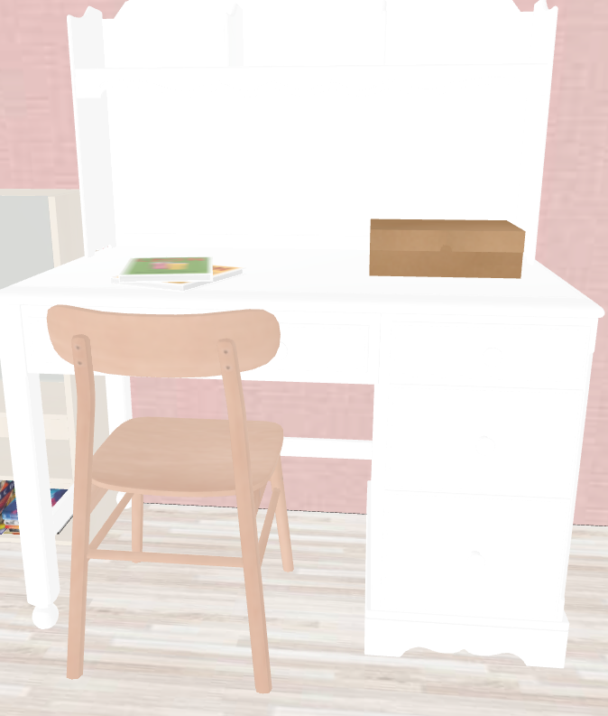
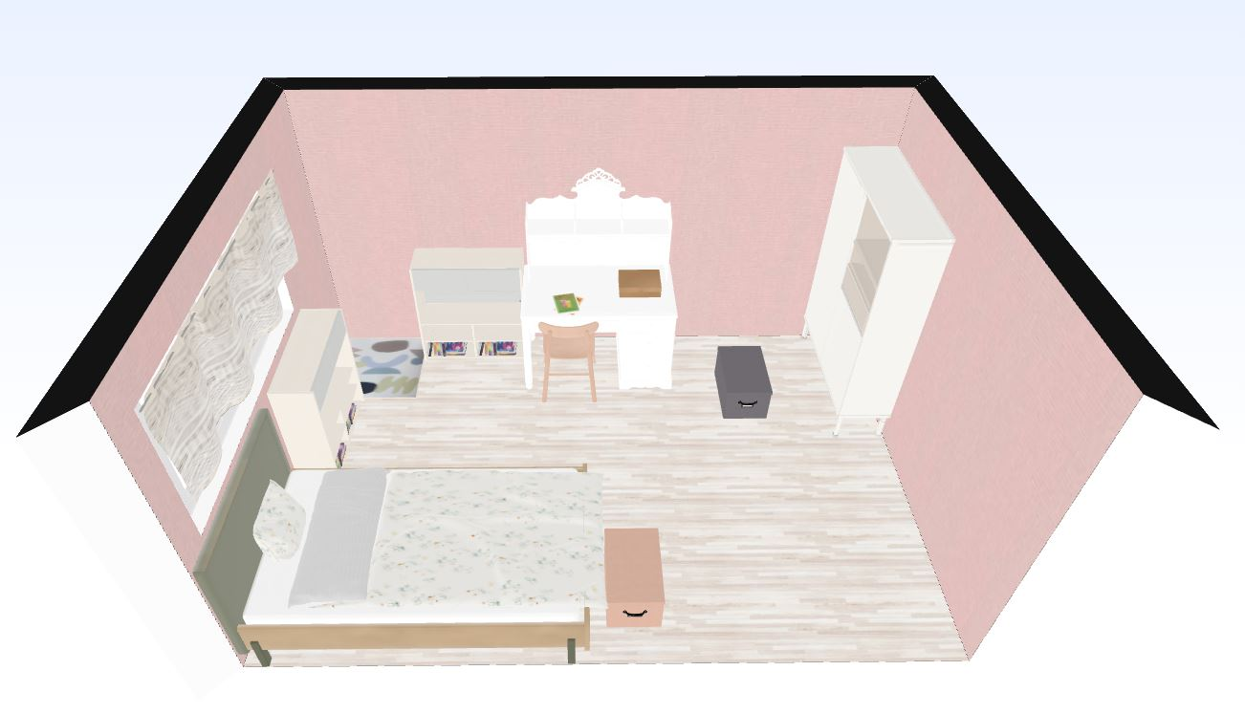



튜토리얼 스테이지 개요 : 미션 전개(=스테이지 진행전개) 1
미션1 : 뭐든지 뚝딱 아저씨를 구하자!
퀘스트 진행 위치 | 책상 밑 의자 안쪽
왜 구해야 하는가? | 앞으로의 여정에 도움(아이템 강화)을 줄 NPC이기 때문
전개 | 1. 퀘스트 시작 시 책상 밑으로 이동
 | 2. 구출해야 하는 NPC는 몬스터(원거리 2마리)한테 잡혀있는 상황
 | 3. 몬스터 2마리를 물리치고 나서 NPC와 상호작용시 퀘스트 완료
보상 | 추가시간 | 2분 | 사탕 | 3개 | 아이템 강화티켓1
게임시작 시 주인공이 있어야 할 위치

Slide 73
튜토리얼 스테이지 개요 : 미션 전개(=스테이지 진행전개) 1
미션1. 뭐든지 뚝딱 아저씨를 구하러 가자! (미션1 클리어시 출력)
잘 했어! 난 너가 해낼 줄 알고 있었어!
아, 방금 너가 구해준 뚝딱 아저씨가 있지, 이걸 너 한테 전해달라는데?
이거 가지고서 자기한테 오면 뭔가 좋은 일이 있을 꺼 라나?
아무튼 이 기세로 쭉쭉 나가보자! 세아야!
토토
세아의 애착인형
클리어 보상
추가 제한시간00분
사탕 3개
강화티켓1개
확인

Slide 74
튜토리얼 스테이지 개요 : 미션 전개(=스테이지 진행전개) 2
미션2. 흩어져 있는 퍼즐조각을 모아 오르골상자를 열자!
집을 어지럽히는 몬스터를 물리치고 npc를 구출하다니, 이걸로 너도 청소에 한 걸음을
내딛은 것 같아, 하지만 너가 어지른 곳은 여기 뿐만이 아니니까,
어서 이 방에서 나가야만 해. 일단 여길 나가기 위한 방문 열쇠는 너가 평소에
중요한 물건을 보관해두는 오르골 상자에 있으니까, 그걸 열기위한 퍼즐조각을 모아보자!
뭐? 그게 무슨 청소냐고? 무슨 소리야?! 여기저기 흩어져 있는 물건을 한데 모아서
제자리에 놓는것도 엄연히 청소야 청소!
토토
세아의 애착인형
클리어 보상
추가 제한시간00분
초콜렛 2개
확인

Slide 75

튜토리얼 스테이지 개요 : 미션 전개(=스테이지 진행전개) 2
아이템강화 NPC는 미션1클리어 이후
장난감상자1 옆으로 이동되어 있음
미션2 : 퍼즐상자의 퍼즐조각을 모아 방문열쇠를 획득하자!
퀘스트 진행 위치 | 장난감상자, 책장, 베개 밑, 뭐든지 뚝딱 아저씨
왜 찾아야 하는가? | 방을 빠져나가 스테이지를 클리어해야 하기 때문에
기획의도 | 1. 각 스테이지의 구분을 위해 미션클리어 장면을 방(공간=스테이지)탈출에 개입 2. 스토리 맥락상 방 곳곳에 흩어져 있는 퍼즐조각을 모아 한데 모으는 행동도 ‘정리’라는 개념에 포함되기 때문

Slide 76
튜토리얼 스테이지 개요 : 미션 전개(=스테이지 진행전개) 2-1
미션2-1 : 퍼즐조각을 획득하자
퀘스트 진행 위치 | 장난감 상자 밑
전개 | 1. 장난감상자 앞으로 이동
 | 2. 장난감상자에 가까이 붙으면 상자가 반짝거리는데, 이때 상호작용키 누르면 됨.
 | 3. 상호작용 누르는 순간, 퍼즐조각1 입수
보상 | 추가시간 | 2분

Slide 77
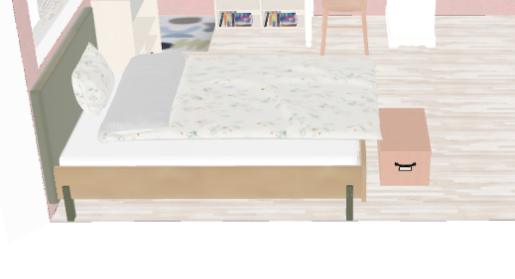
튜토리얼 스테이지 개요 : 미션 전개(=스테이지 진행전개) 2-2
미션2-2 : 퍼즐조각을 획득하자
퀘스트 진행 위치 | 베개 밑
전개 | 1. 침대 옆에 놓여있는 계단에 다가감
 | 2. 계단의 끝까지 올라가 점프를 하여 침대위로 올라감
 | 3. 침대위의 몬스터 들을 물리친 뒤, 베개에 가까이 붙으면 빛이 나는데 이때 상호작용키 누르면 퍼즐조각2입수
보상 | 추가시간 | 2분

Slide 78
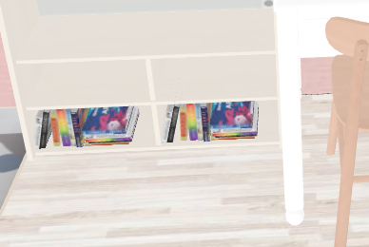
튜토리얼 스테이지 개요 : 미션 전개(=스테이지 진행전개) 2-3
미션2-3 : 퍼즐조각을 획득하자!
퀘스트 진행 위치 | 책장 밑
전개 | 1. 책장으로 이동
 | 2. 책장의 맨 밑칸 쪽 책들과 접촉하다가 퍼즐조각이 숨겨져있는 책에 닿으면 책이 빛나는데 상호작용 키를 누름
 | 3. 상호작용키를 누르면 화면 페이드 아웃 후 주인공 앞에 책이 펼쳐져 있고 책사이에 퍼즐조각3이 있는데 이를 입수.
보상 | 추가시간 | 2분

Slide 79

튜토리얼 스테이지 개요 : 미션 전개(=스테이지 진행전개) 2-4
미션2-4 : 퍼즐조각을 획득하자!
퀘스트 진행 위치 | 뭐든지 뚝딱 아저씨(미션1클리어 이후 책장 옆으로 이동)
전개 | 1. 미션1 이후 이동한 NPC를 찾음
 | 2. 해당 NPC와 상호작용 하여 장비아이템을 강화하면 퍼즐조각4 입수 (이때 강화시 필요한 아이템인 강화티켓은 미션1클리어 이후 획득)
보상 | 추가시간 | 2분
기획의도 | 튜토리얼은 말 그대로 이 게임에 전체적으로 어떤 요소가 있는지 (프로토타입 및 볼륨 상관없이)보여주기 위해 2. 스토리적으로도 주인공이 게임내내 같은 장비만을 이용해 진행하는 것보다 더 좋은, 더 다양한 청소도구(장비)를 활용해 청소를 더 수월하게 할 수 있다라는 성취감을 게임에서 ‘장비강화’라는 요소를 통해 보여주고 싶기 때문에

Slide 80
튜토리얼 스테이지 개요 : 미션 전개(=스테이지 진행전개) 2-4 상세전개 및 플로우차트
아, 세아구나! 아까는 구해줘서 정말 고마웠어. 몬스터들이 갑자기 내 주위를 둘러싸더니……
어휴, 조금만 늦었으면 큰일났을거야. 그나저나 내가 아까 준 강화티켓은 가지고 있어?
뭐든지 뚝딱 아저씨
만능 발명가
확인
네, 가지고 있어요! 여기요! 이걸로 뭘 할 수 있죠?
이세아
확인

Slide 81
아, 좋아. 앞으로 이걸 가지고 있으면 말이지, 너가 가진 청소도구 장비를
더 좋은 걸로 강화 시켜줄 수 있단다!
그렇게하면 앞으로의 고된 청소여정도 조금은 더 수월하겠지
그럼 티켓도 받았겠다. 강화하길 원하는 장비 아이템을 선택 하렴.
진행순서
뭐든지 뚝딱 아저씨
만능 발명가
확인

Slide 82
강화 플로우 차트
장비 아이템 강화
장비 아이템 강화
강화하시겠습니까?
현재 보유 장비
소독용 물총Lv1
한손 근거리 무기(잠김)
확인
1
한손 원거리 무기
강화에 성공하셨습니다!
양손 근거리 무기(잠김)
다음 강화 장비
소독용 물총Lv2
확인
2
양손 원거리 무기(잠김)
강화 할 아이템을 누르는 순간 확인되었다는 의미에서 떴으면 좋겠습니다.
강화하기
3

Slide 83
좋아, 다 됐어! 자, 여기 강화된 아이템이야! 앞으로도 자주 볼 듯하니,
내 도움이 필요하면 얼마든지 찾아오도록 해.
그리고 이거, 아까 돌아다니다가 주웠는데, 너 한테 필요한 것 같아 보이니 세아가 가지도록 해,
그럼 난 작업도구들을 정리하러 이만 가 볼께! 또 보자!
진행순서
뭐든지 뚝딱 아저씨
만능 발명가
확인
감사합니다!
이세아
확인

Slide 84
감사합니다!
이세아
확인
대화 종료뒤 화면에
Ui창 출력
소독용 물총 LV2를 획득하셨습니다!
확인
퍼즐조각을 획득하셨습니다!
확인

Slide 85
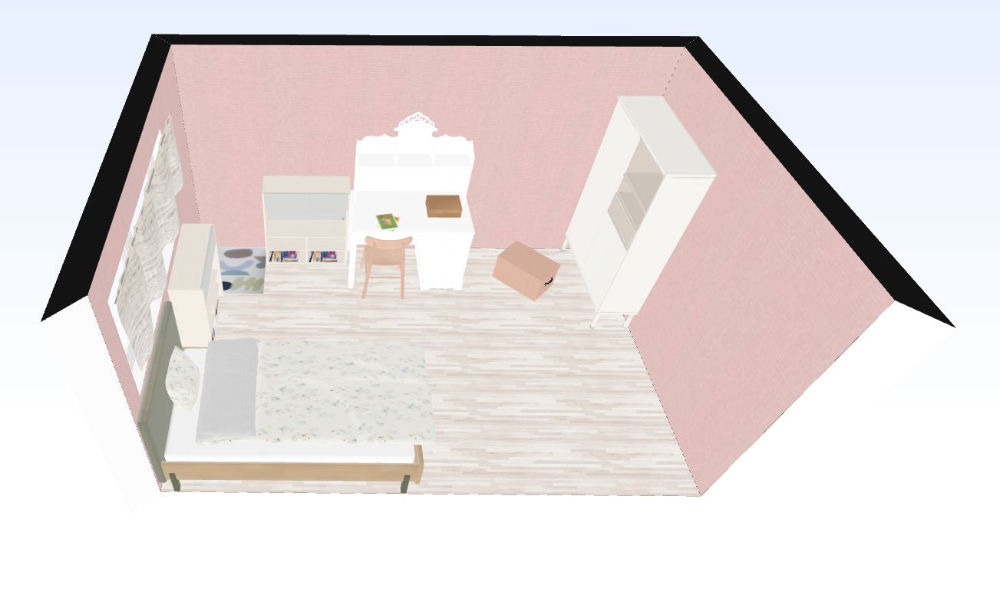
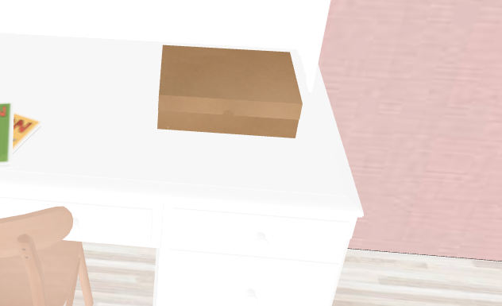
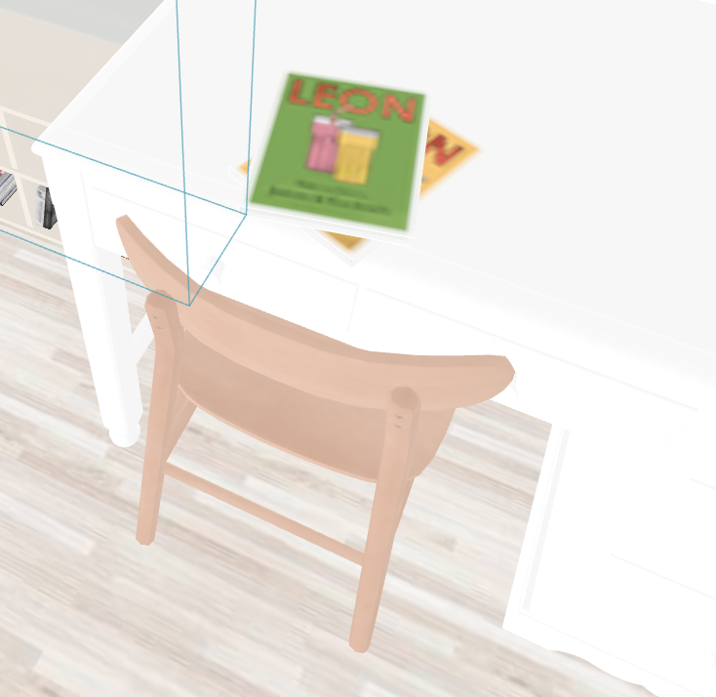
튜토리얼 스테이지 개요 : 미션 전개(=스테이지 진행전개) 2-5
미션2-5 : 지금까지 모은 퍼즐조각을 이용해 퍼즐상자를 열어 열쇠를 획득하자!
퀘스트 진행 위치 | 책상 위 퍼즐 상자
전개 | 1. 의자앞에서 점프하여 의자위로 올라감
 | 2. 의자위에서 점프하여 책상위로 올라가 책상위에 놓여져 있는 퍼즐조각상자와 상호작용.(퍼즐조각상자와 접촉하면 화면 한 가운데 퍼즐맞추기 창 출력)
 | 3. 퍼즐조각을 다 맞추면 상자가 열리지만(열리는 애니메이션) 그 안에는 열쇠를 찾고 싶으면 방문 앞으로 오라는 쪽지만 남겨져 있음, 동시에 퀘스트2 클리어
보상 | 추가시간 | 2분

Slide 86
튜토리얼 스테이지 개요 : 미션 전개(=스테이지 진행전개) 2-5
퍼즐조각상자와 상호작용하면 다음과 같은 UI전개
모은 퍼즐들
모은 퍼즐들 창에 있는 퍼즐조각을(우측)
퍼즐상자 뚜껑쪽에 있는 퍼즐판으로 클릭
퍼즐조각1
퍼즐조각2
퍼즐조각1
퍼즐조각3
퍼즐조각4

Slide 87
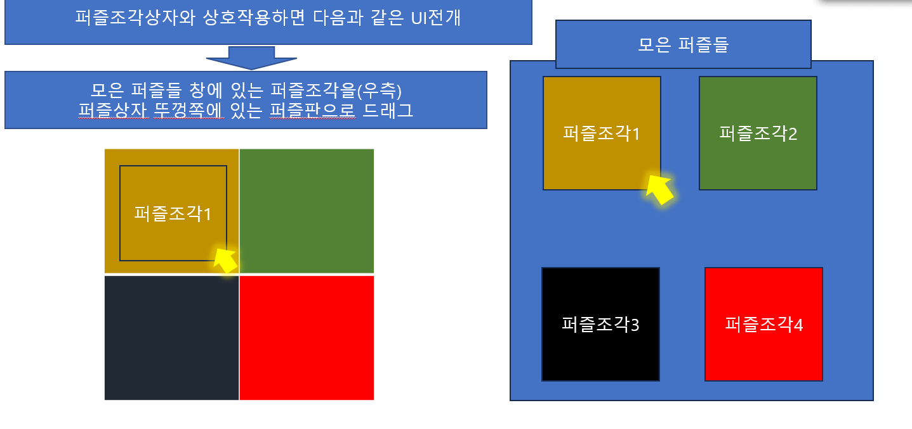

튜토리얼 스테이지 개요 : 미션 전개(=스테이지 진행전개) 2-5
참고-퍼즐관련 오브젝트
(쪽지내용)
-결투장-
여기까지 오다니 제법인데,
하지만 이곳을 나갈 방문 열쇠는
이 몸이 이미 가져간 지 오래다!
여기서 나갈 열쇠를 찾고 싶다면
방문 앞으로 오도록!
p.S : 참고로 나는 너가 굉장히 밉다!
각오 단단히 하도록!
책상(위에서 봤을 때)
퍼즐틀
오르골
쪽지를 클릭하면
쪽지내용 확인과 동시에
미션2 클리어

Slide 88
튜토리얼 스테이지 개요 : 미션 전개(=스테이지 진행전개) 2
미션2. 흩어져 있는 퍼즐조각을 모아 오르골상자를 열자!(클리어)
좋아! 퍼즐조각 같은 건 작아서 찾기가 쉽지 않았을 텐데 그래도 해냈구나!
어? 근데 왜 상자안에 열쇠가 안보이지….?
토토
세아의 애착인형
클리어 보상
추가 제한시간00분
초콜렛 2개
확인

Slide 89
튜토리얼 스테이지 개요 : 미션 전개(=스테이지 진행전개) 3
미션3. 방문열쇠를 훔쳐간자를 무찌르고 열쇠를 획득하자!(미션2 클리어 동시에 출력)
앗, 열쇠가 사라졌어?!, 이건 쪽지?! 으으, 내용을 보아하니 다른 몬스터가
방문열쇠를 먼저 가지고 간 것 같은데?! 그 못된 녀석을 찾아서 혼내 주고
어서 이곳을 나가도록 하자! 서둘러!
토토
세아의 애착인형
클리어 보상
추가 제한시간00분
방문열쇠
확인

Slide 90
미션3. 최종보스와의 조우 컷씬
튜토리얼 스테이지 개요 : 미션 전개(=스테이지 진행전개) 3
#1. 주인공은 미션3시작시 의자 오른쪽에서 시작
#2. 시작지점에서 보스몬스터가 있는 방문앞지점으로 가면……

Slide 91
Fade out 직후, 로딩 화면 띄우고나서 이후 컷씬 시작.

Slide 92
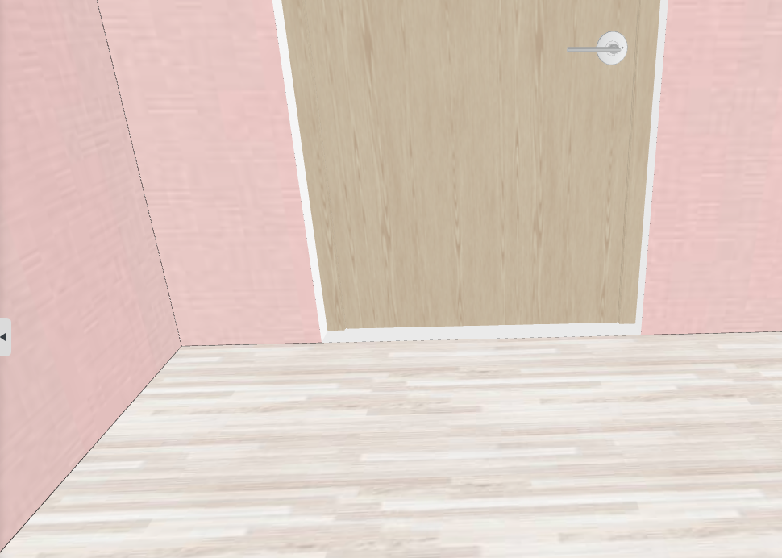
잊혀진 장난감 병정
드디어 만났군! 이세아!

Slide 93
이세아
앗, 너는!

Slide 94
잊혀진 장난감 병정
그래, 나를 잊지 않았군! 나는…….

Slide 95
이세아
누구였지?

Slide 96
잊혀진 장난감 병정
으윽, 잠시나마 기억해줄 거라 생각한 내가 바보지!
나는 너가 1년전에 갖고놀던 장난감 병정이다!

Slide 97
이세아
으음….기억이 날 것도 같고…..

Slide 98
잊혀진 장난감 병정
웃기지마! 난 너를 처음으로 만난지 고작 1주일만에 벽장 밑에 방치되어 있었다!
거기서 녹슬고 먼지 뒤집어쓰면서 망가질까봐 벌벌떨던 내 심정을 너가 알아?!
에잇, 말하다 보니 더 화가나네!
맨날 어지르기만 하던 너가 이제와서 청소하겠다고? 아니, 넌 여기를 절대 나갈 수 없어!

Slide 99
이세아
부탁이야, 나 지금 다른 곳들도 청소해야 한단 말이야!

Slide 100
누르는 순간 컷씬 종료와 동시에 보스전 시작
잊혀진 장난감 병정
어차피 이곳을 나갈 방문 열쇠는 내가 가지고 있으니까 나가고 싶으면 나부터 쓰러뜨려 보던가!
확인

Slide 101
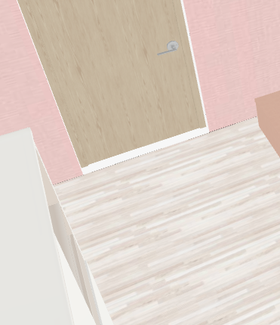
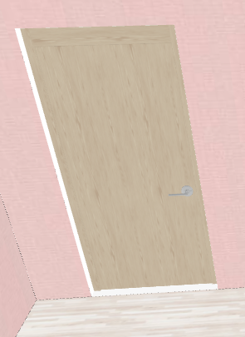

튜토리얼 스테이지 개요 : 미션 전개(=스테이지 진행전개) 3
마지막미션 : 보스를 무찌르고 방을 탈출하자!
퀘스트 진행 위치 | 방문 앞
왜 구해야 하는가? | 보스몬스터인 잊혀진 장난감 병정이 열쇠를 훔쳐갔기 때문에
전개 | 미션2 클리어 직후 씬3로 넘어가면 주인공은 의자 옆에 스폰
전개 | 1. 퀘스트2를 완료하고 얻은 쪽지를 가지고 있는 상태에서 방문 앞으로 가면 보스 조우
 | 2. 보스몬스터 격파
 | 3. 격파 후 드랍 된 열쇠를 가지고서 방문앞으로 다가가면 문이 빛나는데 이때 상호작용을 누르면 스테이지 클리어!

Slide 102



클리닝 히어로 팀프로젝트 흐름도(1)_실행
 | Made with unity로고
 | 팀로고(생략 가능 / 팀장 재량)
 | 타이틀 화면 스크린 (구체적인 사항은 다음 슬라이드에서 설명)

Slide 103
클리닝 히어로 팀프로젝트 흐름도(2)_타이틀 화면
시작
환경설정
종료
시놉시스 컷씬
(만화)
종료하시겠습니까?
배경음
효과음
화면크기
0
100
0
100
시놉시스 감상 후
로딩
창모드
전체화면
예
아니오
게임종료
바탕화면으로 돌아감
타이틀화면
게임시작(인 게임 화면)

Slide 104
클리닝 히어로 팀프로젝트 흐름도(3)_게임 시작후 흐름 전개
미션1 | 뚝딱 아저씨 npc구출
미션2 | 퍼즐조각찾아 상자열기
보스 몬스터 조우 컷씬
미션3 | 보스몬스터 퇴치
미션 진행방향
시간내로 미션을 클리어 했는가?
게임 클리어
게임 오버

Slide 105
클리닝 히어로 팀프로젝트 흐름도(4)_아이템강화
강화 NPC를 찾아 상호작용 한다.
무기강화
한손 근거리 무기 강화(잠김)
한손 원거리 무기 강화
양손 근거리 무기 강화(잠김)
양손 원거리 무기 강화(잠김)
강화 재료가 충분한가?
강화 성공
강화 불가능

Slide 106
클리닝 히어로 팀프로젝트 흐름도(5)_몬스터 흐름
몬스터 생성
플레이어가 인식범위에 들어왔는가?
공격
생성지역 주변이동
전투 돌입
사망여부
몬스터
플레이어
일정확률로아이템
(회복 아이템_사탕)드롭후 사망
플레이어 사망

